Slide 1
Projeto 1
Programação aplicada à engenharia cartográfica
Prof. Dr. Maurício Carvalho Mathias de Paulo
Prof. Me. Raphael Luiz França Greco
Rio de Janeiro-RJ, 2025

Slide 2
Objetivo
Objetivo: Desenvolver um plugin de QGIS (com interface gráfica) que baixe arquivos de geoinformação de um determinado endereço e o carregue na lista de camadas do QGIS.
Entrega: Arquivo zip do plugin. Carregar no Classroom
Sugestões de inovações desejáveis:
  Listar arquivos a serem baixados
  Criar listas de servidores conhecidos
  Pull request ou Git do plugin

Slide 3
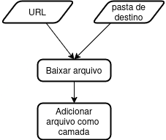
Fluxogramas
O plugin deve oferecer uma interface gráfica que permita o usuário efetuar o seguinte procedimento:

Slide 4
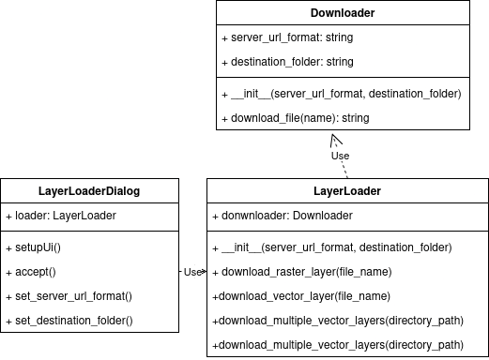
Diagrama de Classes (UML)
Estas classes são obrigatórias.
Devem ser implementadas em arquivos separados, com estes métodos e propriedades.

Slide 5
Kanban
A fazer
Fazendo
Feitos
Implementar classe
de download
Implementar classe
de controle do
carregamento de camadas
Implementar interface
gráfica
Implementar classe
de controle da
Interface gráfica

